Slide 1
Лепбук – КАК СРЕДСТВО ЗНАКОМСТВА С ХУДОЖЕСТВЕННЫМИ ПРОИЗВЕДЕНИЯМИ ДЛЯ МЛАДШИХ ДОШКОЛЬНИКОВ
ПОДГОТОВИЛА: ВОСПИТАТЕЛЬ
ЖАРКОВА В.В.

Slide 2
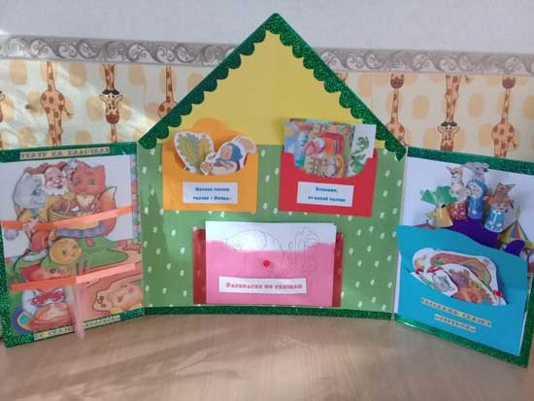
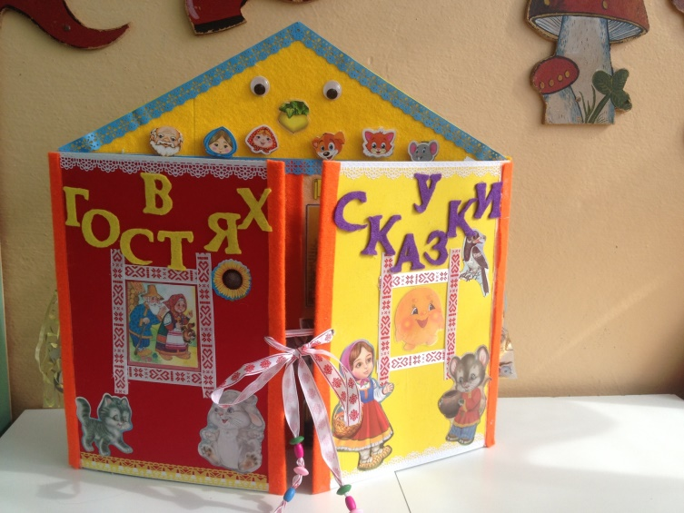
ЛЕПБУК -
Это самодельная тематическая папка с кармашками, окошками, подвижными деталями, которые ребенок может доставать, перекладывать, складывать по своему усмотрению. В ней собирается материал по какой-то определенной теме.

Slide 3
Актуальность
Когда ребенок сам действует с объектами, он лучше познает мир, поэтому приоритет в работе с детьми следует отдавать практическим методам обучения. Лепбук рекомендуется использовать в изучении художественной литературы. Он помогает воспроизводить художественные произведения наглядно, красочно, интересно, используя волшебство.

Slide 4
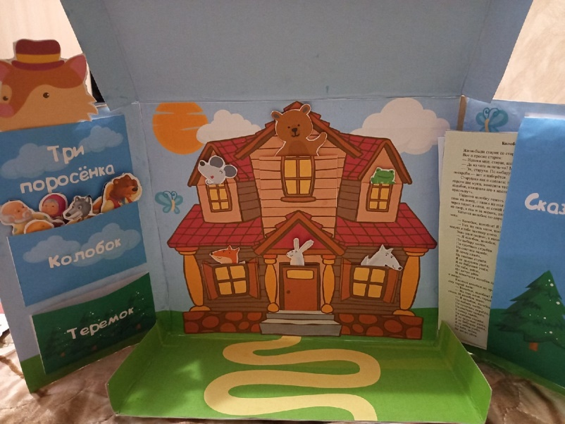
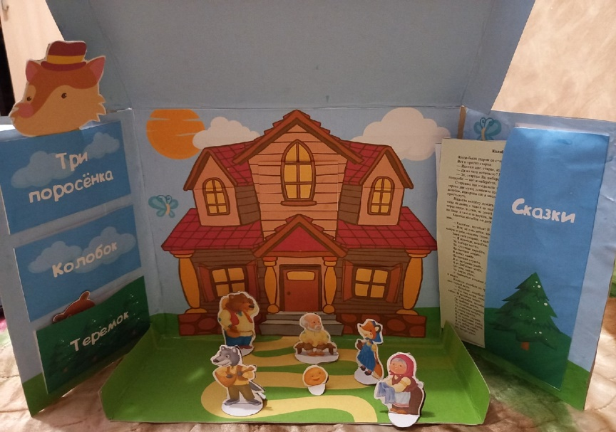
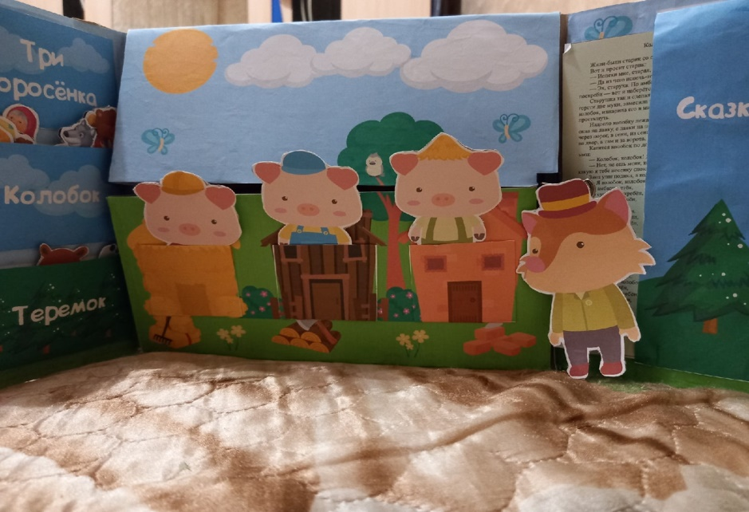
Лэпбук « Три сказки»

Slide 5
- Воспроизведение сказок воспитателем, используя настольный театр; - Воспроизведение сказки детьми, используя речевую игру «Кто за кем приходит жить в теремок»; - Воспроизведение сказки детьми, используя речевую игру «Кого в лесу встретил колобок».

